Slide 1
Plataforma integral para la optimización de tareas y rendimiento en CDA Cediplus Soacha.
Dayana Machado Muñoz
Danna Valentina Rodríguez Clavijo
Daniel Andrés Valbuena Rodríguez

Slide 2
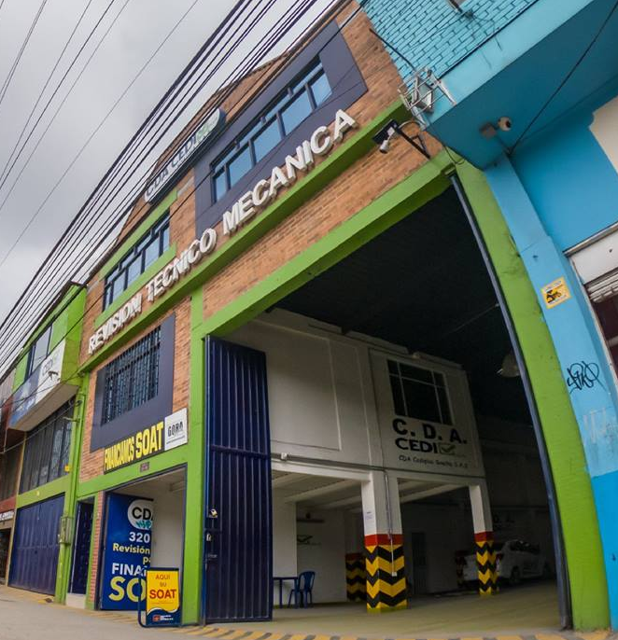
Introducción
El proyecto es una plataforma web diseñada para mejorar la eficiencia operativa y el desempeño laboral en CEDIPLUS, así optimizando los procesos internos, promoviendo organización, seguimiento y mejora del rendimiento.
Cuenta con dos roles:
Administrador: puede asignar tareas, crear usuarios y definir roles. Funcionario: puede visualizar tareas asignadas y su propio historial.
Entre otras funcionalidades está el envío de recordatorios automáticos, integración de chat y generación de reportes.

Slide 3
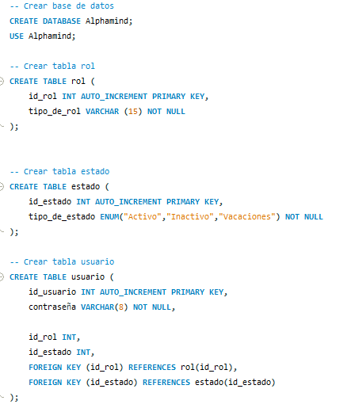
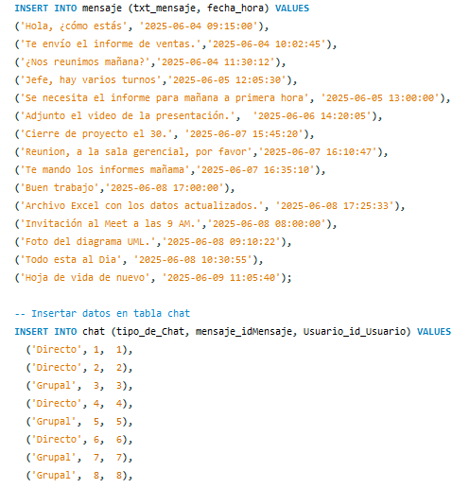
Base de Datos

Slide 4
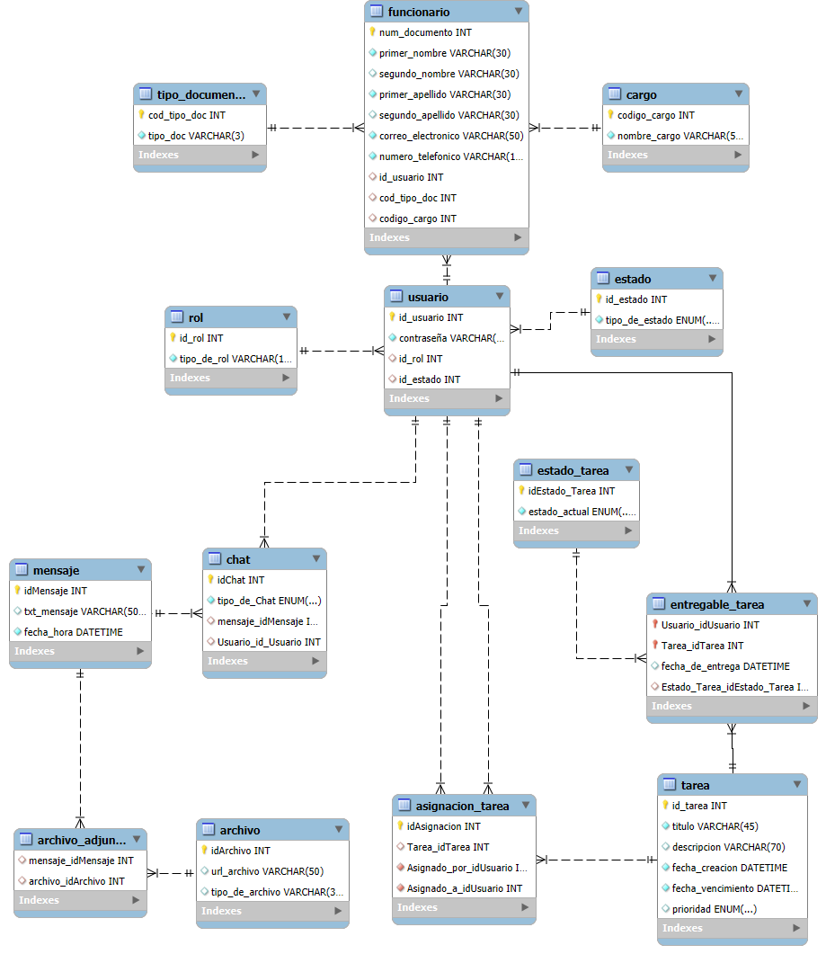

Slide 5
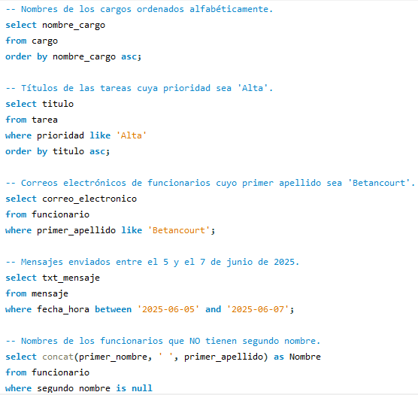
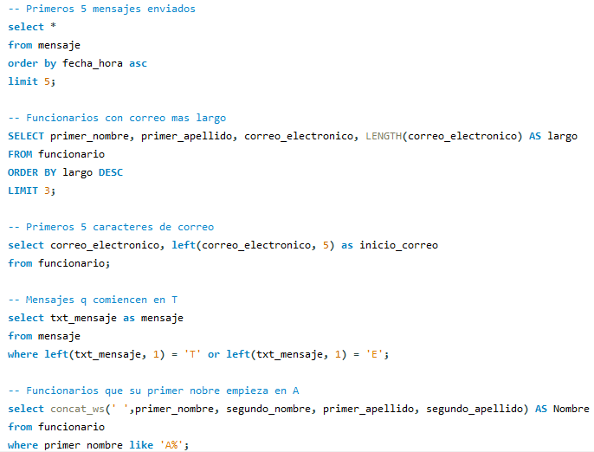
Consultas Básicas

Slide 6
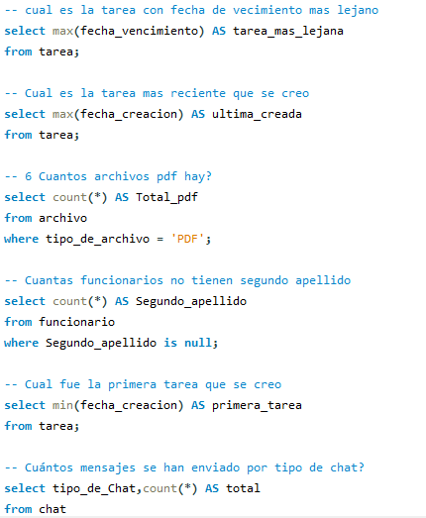
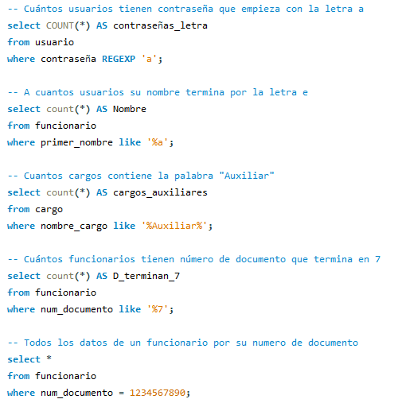
Consultas de agregación

Slide 7
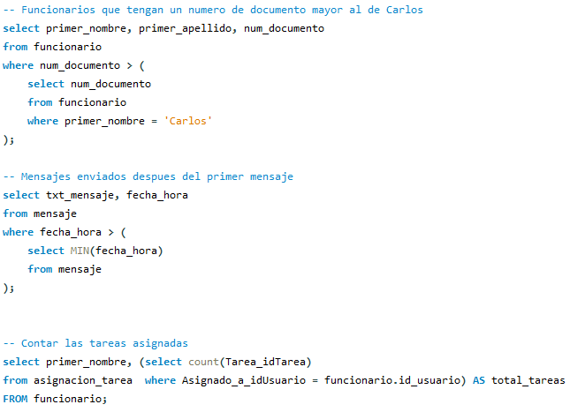
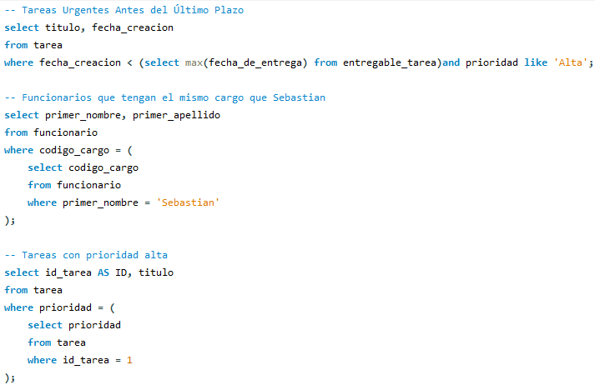
Subconsultas

Slide 8
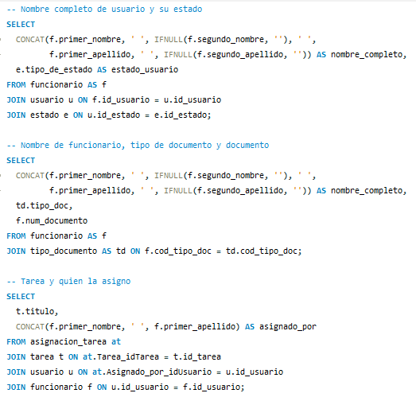
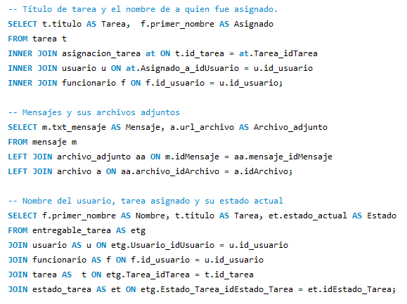
Consultas con Join

Slide 9
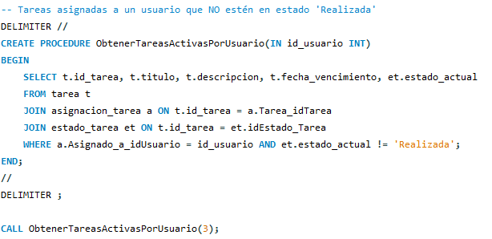
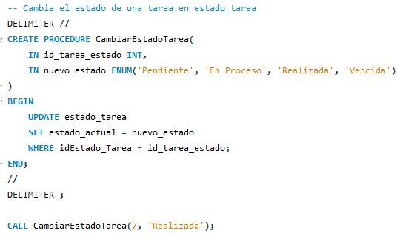
Procedimientos

Slide 10
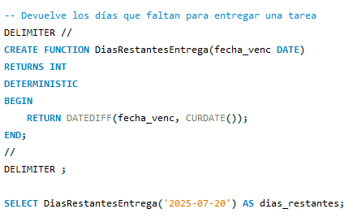
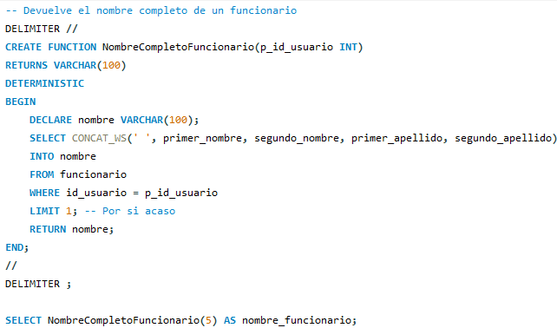
Funciones

Slide 11
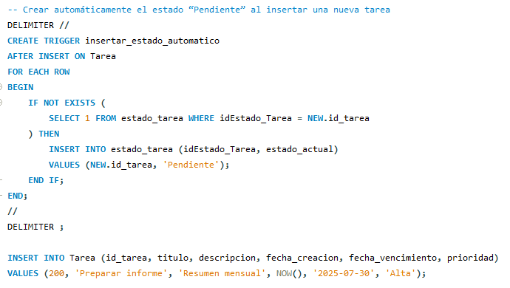
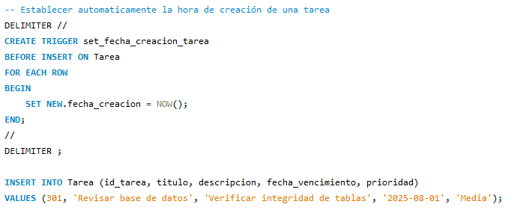
Triggers

Slide 12
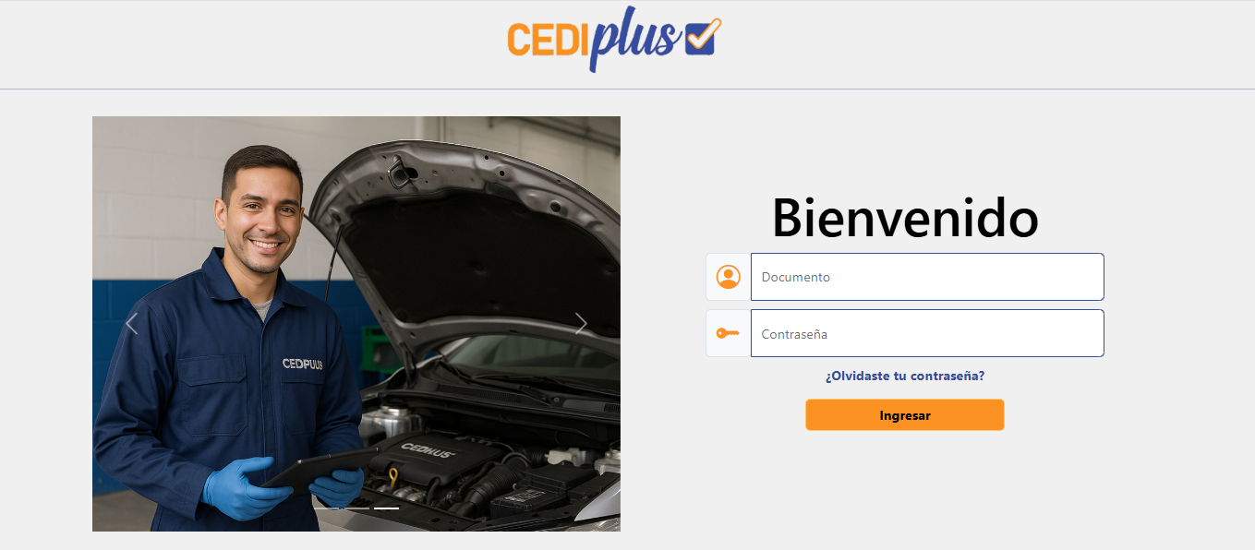
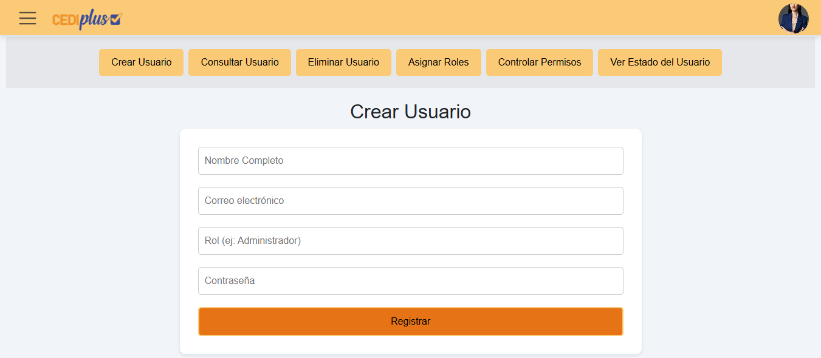
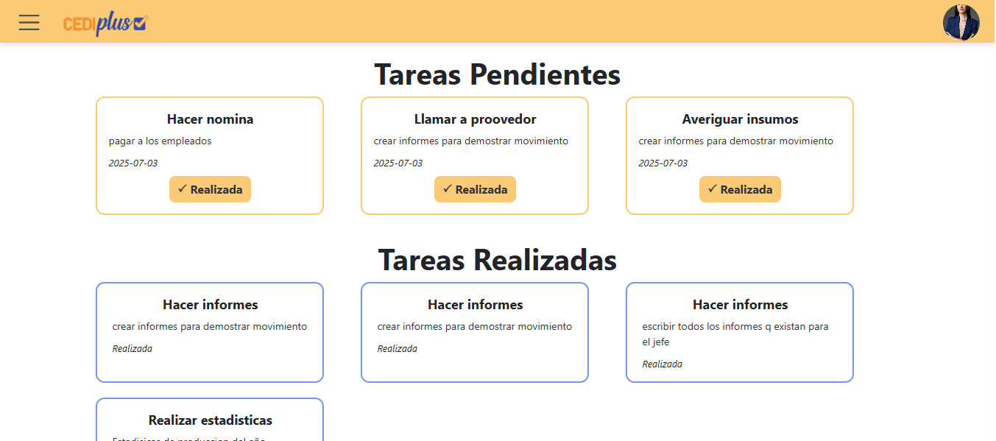
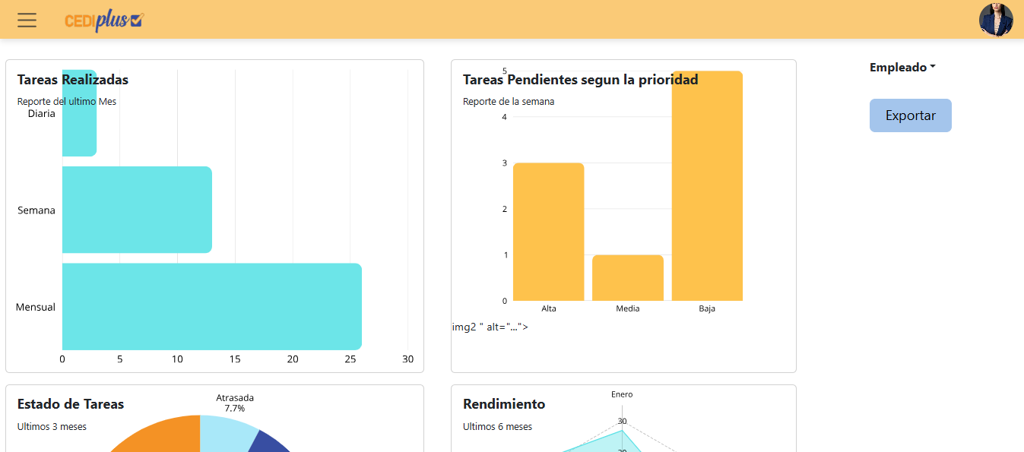
Front-end funcional

Slide 13
Encriptación

Slide 14
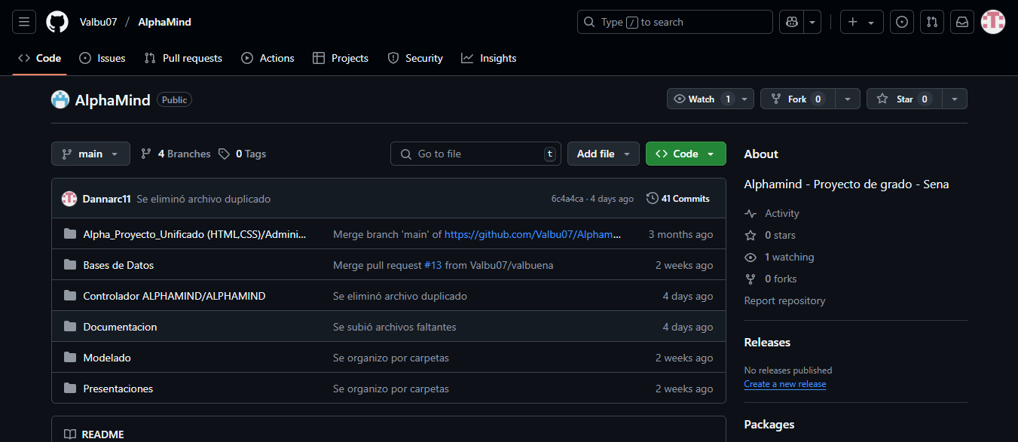
Control de versiones

Slide 15
